Slide 1
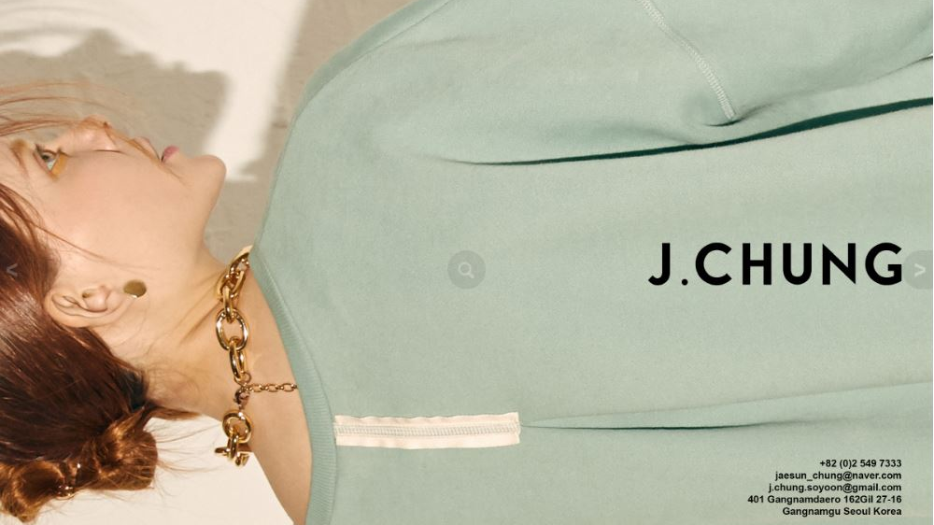
Clothing Size
Recommendation
more information
김3인1팀
김다인
김태영
김현희
인바다

Slide 2
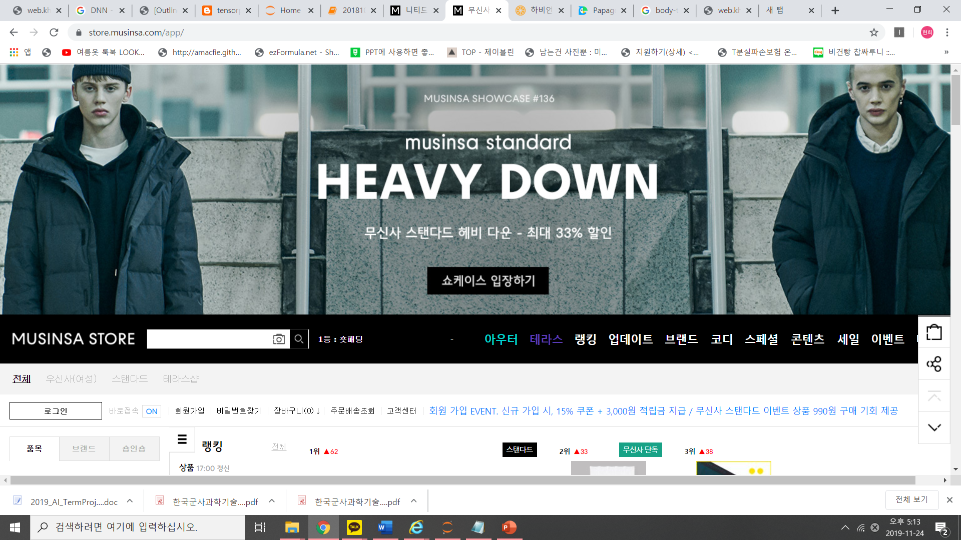
1. 주제 선정 이유
온라인 쇼핑의 등장
-시간이 부족한 사람들에게 편리함을 제공
But, 직접 입어볼 수 없다는 단점.
-주문 후 맞지 않는 사이즈
-환불 및 반품 으로 소요시간 증가

Slide 3
1. 주제 선정 이유
쇼핑몰 Q&A 유형 분석
“키 160 몸무게 58kg인데 M사이즈가 맞을까요?”
30%
한 온라인 쇼핑몰, 메이썸 Q&A 사이즈 문의 부분 분석결과.
자신의 신체사이즈를 제시하고 적합한 사이즈 인지를 물어보는 Q&A가 70퍼센트를 차지함.
특정 신체부위 에 대한
고민
70%
정 사이즈에 대한 고민

Slide 4
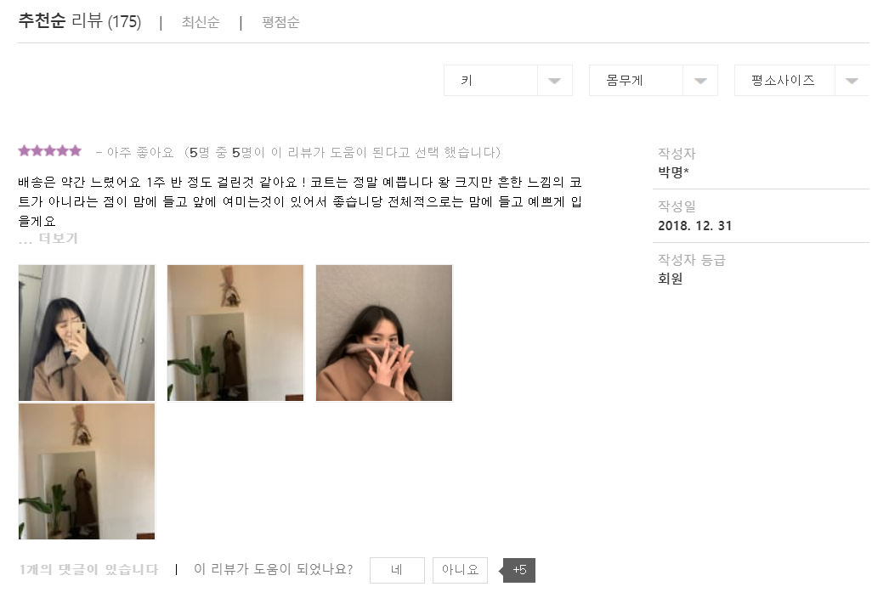
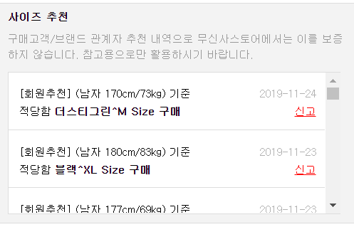
1. 주제 선정 이유
<현재 기술 수준 및 동향>
쇼핑몰의 대안
-리뷰 형식: 키와 체중입력이 필수적이 아님.
- 사이즈별로 리뷰를 정리하여 보여줌.(키, 체중에 따른 적정 기준)
쇼핑몰들의 대안,
-구매후기를 통한 사이즈 추천
-치수, 디자인 재질 등 다양한 정보 제공

Slide 5
1. 주제 선정 이유
옷 사이즈 추천 알고리즘
후기 정보를 한눈에 정리,
신체 정보 입력 시 자신이 원하는 옷에 대한 사이즈를 추천
옷이 정사이즈로 나왔는지 참고 가능.
인터넷 쇼핑을 이용해 구매하는 편이지만,
-인터넷 쇼핑을 이용할때, 구매후기를 꼼꼼히 보고 사이즈를 고르는 고객들을 보고
-후기 정보들이 한눈에 정리되어있고, 자신이 원하는 옷에 대한 사이즈를 추천해 준다면 고객의 수고를 덜을 수 있음.
-또한 이 옷이 다른 옷에 비해 크게 나왔는지, 작게 나왔는지도 참고할 수 있으면 완벽할 것이라 생각하여 위와 같은 주제를 선정하였다.

Slide 6
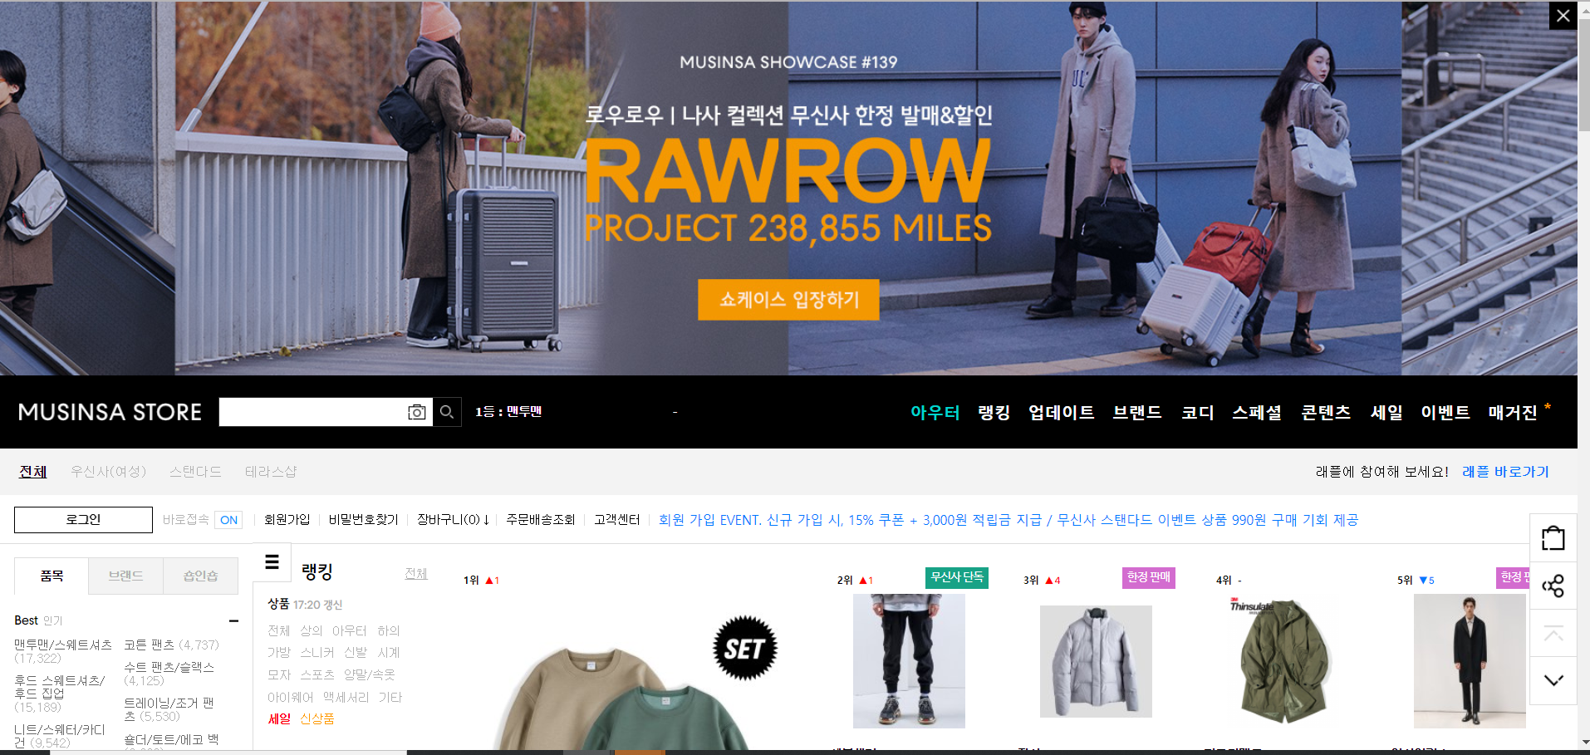
2. 데이터 수집 방안 제시
'무신사' 사이트, 판매하는 옷 구매후기 추출.
웹 주소: https://store.musinsa.com

Slide 7
2. 데이터 수집 방안 제시
-발생한 문제
사이트가 가지고 있는 모든 정보 제공x
한번에 100개 데이터만 제공
=> 데이터 개수의 부족, 사이즈별 편차 심함.
-해결
사이즈별 클릭을 옷의 주소와 사이즈 옵션
개수에 관계없이
자동으로 실행할 수 있도록 일반화하여 구현
=> (선택할 수 있는 사이즈 옵션 개수) x 100 개 데이터를 추출

Slide 8
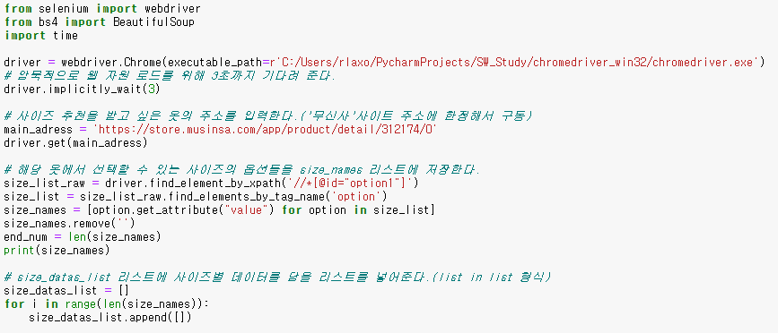
2. 데이터 수집 방안 제시
< selenium과 BeautifulSoup 이용 코드 구현>

Slide 9
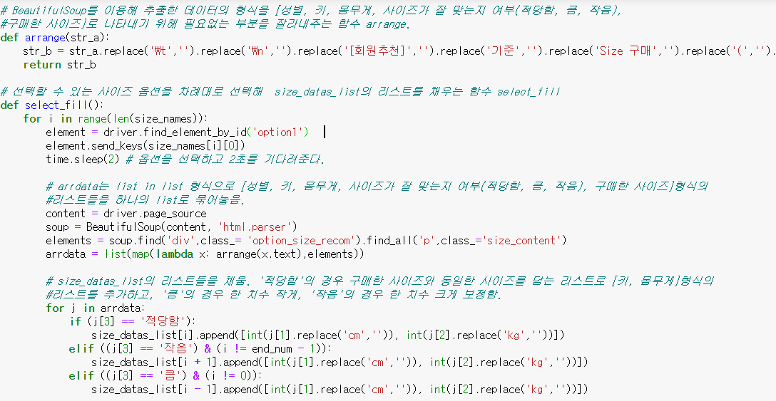
2. 데이터 수집 방안 제시
< selenium과 BeautifulSoup 이용 코드 구현>

Slide 10
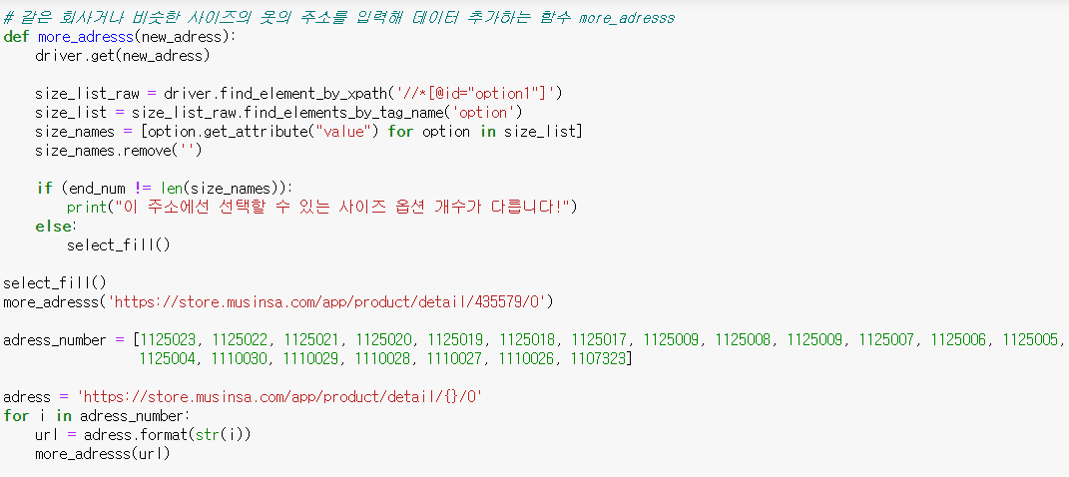
2. 데이터 수집 방안 제시
< selenium과 BeautifulSoup 이용 코드 구현>

Slide 11
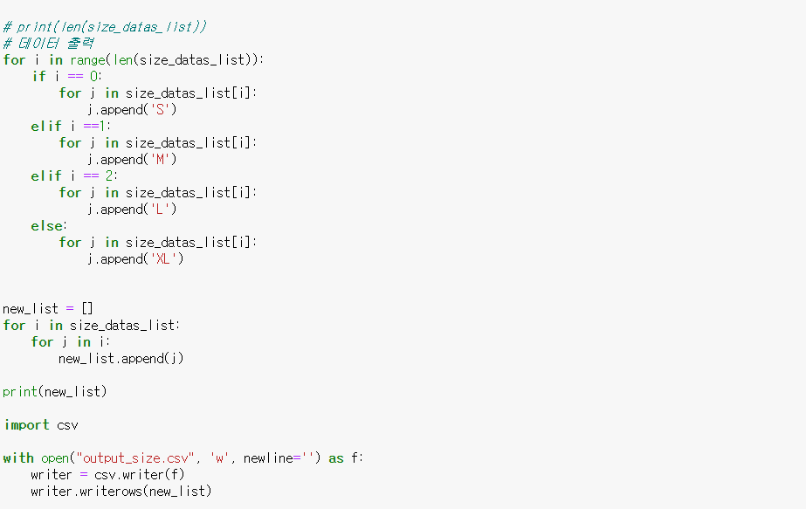
2. 데이터 수집 방안 제시
< selenium과 BeautifulSoup 이용 코드 구현>

Slide 12
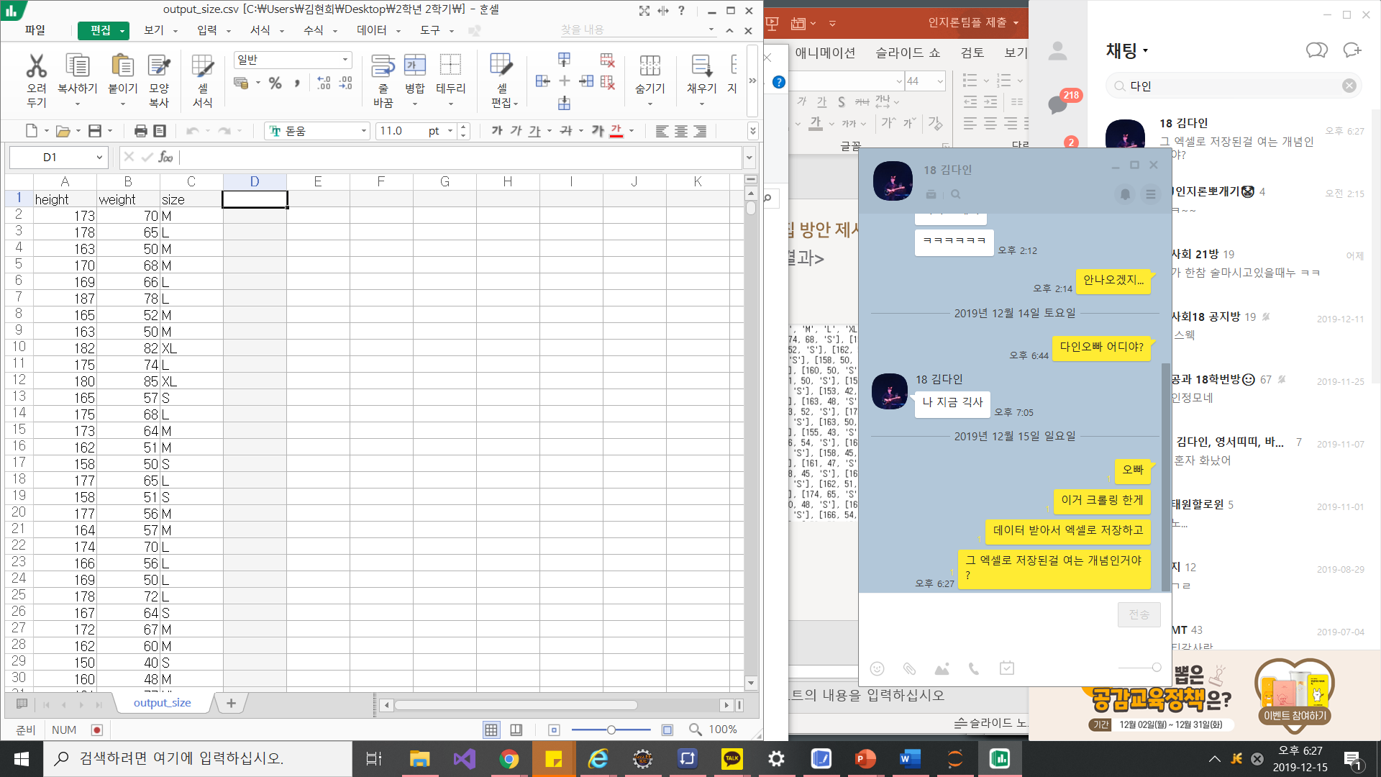
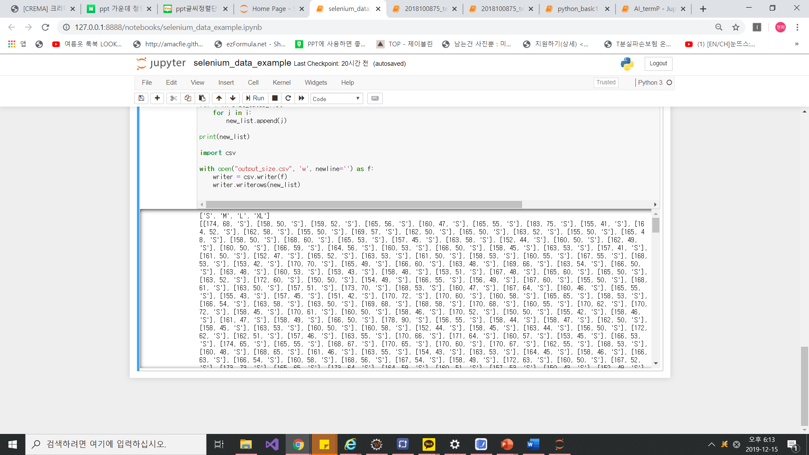
2. 데이터 수집 방안 제시
<크롤링 결과>

Slide 13
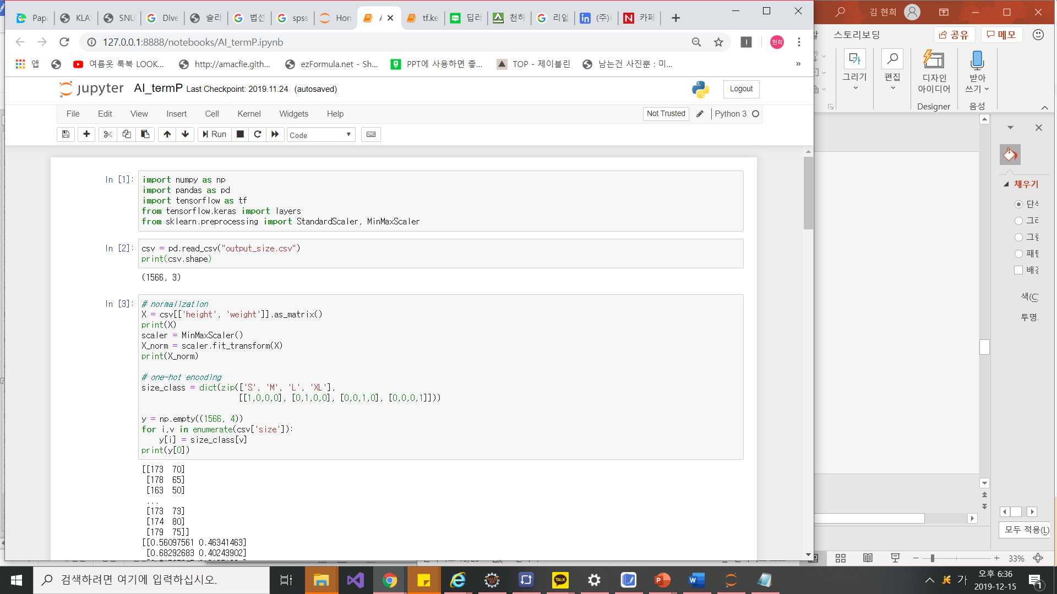
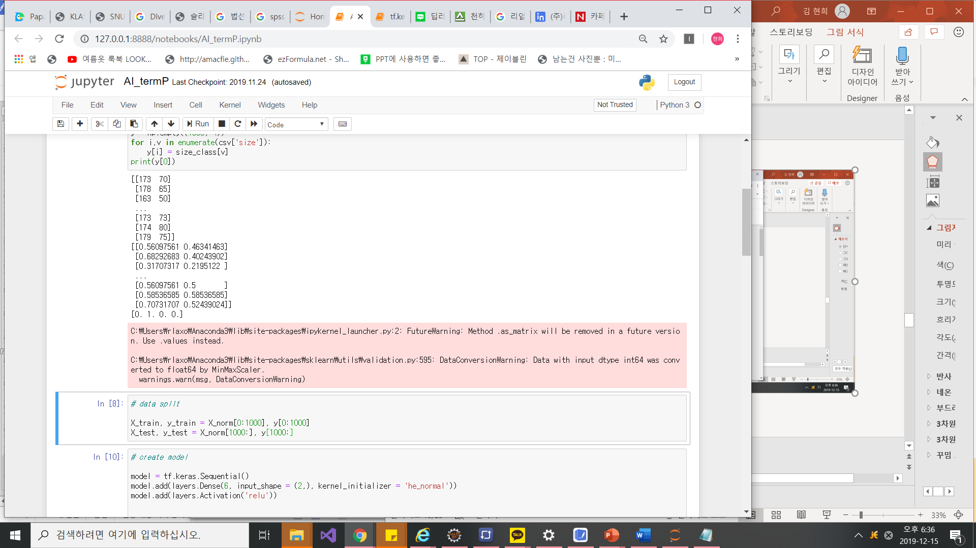
3. 딥러닝 모형 개발 및 실험
1) 데이터 준비

Slide 14
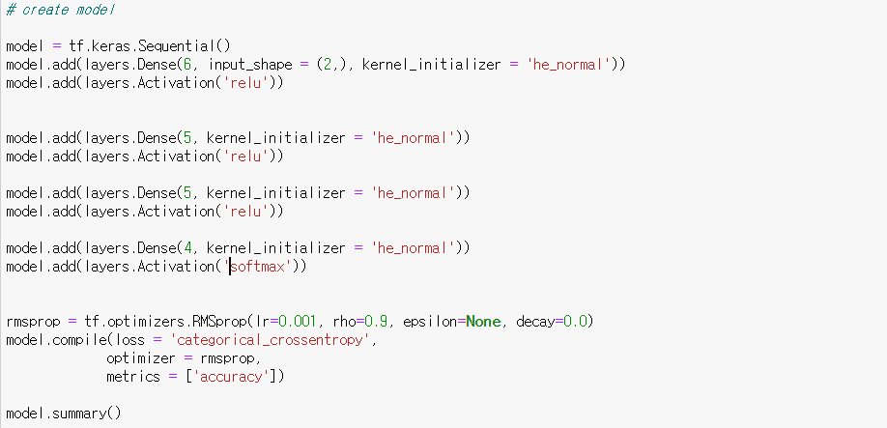
3. 딥러닝 모형 개발 및 실험
2) 모델설계

Slide 15
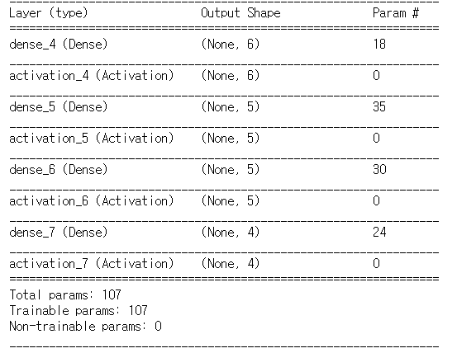
3. 딥러닝 모형 개발 및 실험
2) 모델설계- 확인

Slide 16
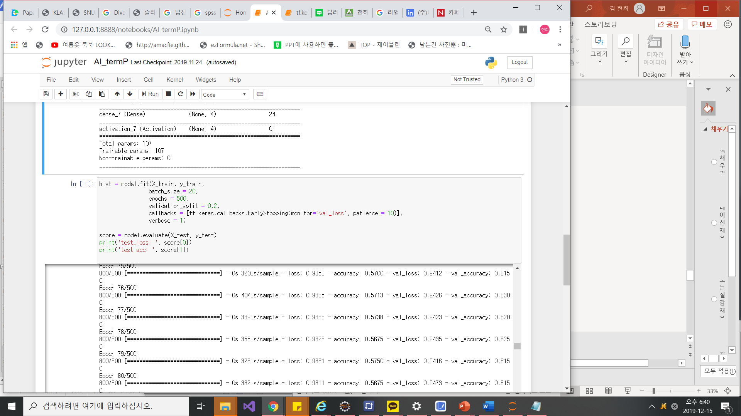
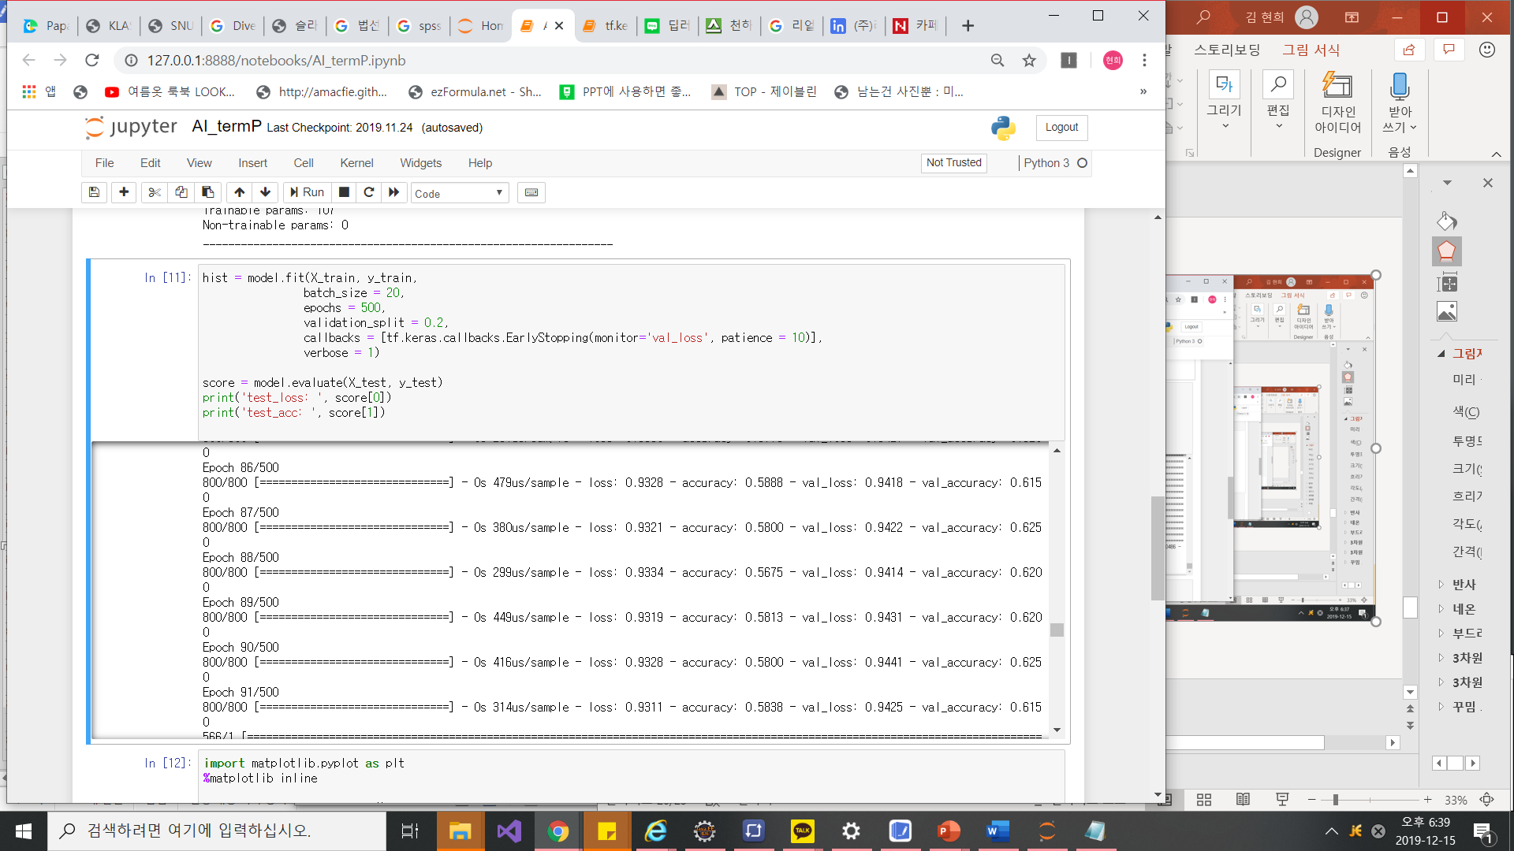
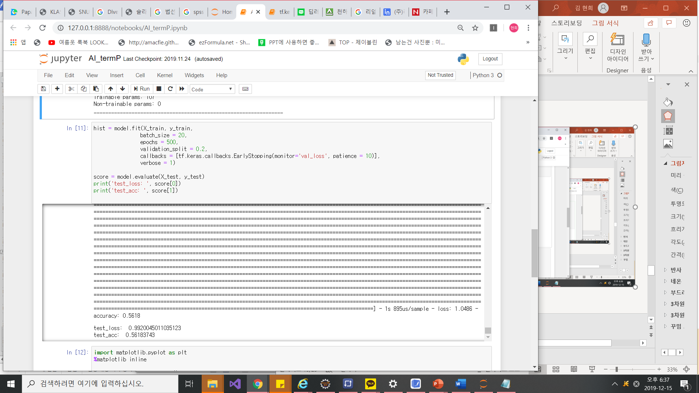
3. 딥러닝 모형 개발 및 실험
3) 모델 학습

Slide 17
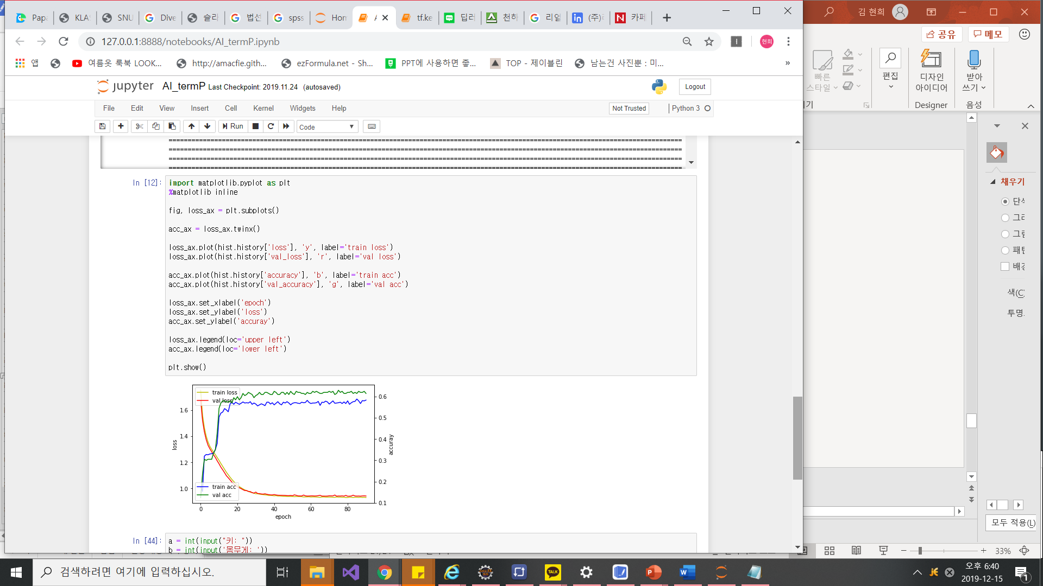
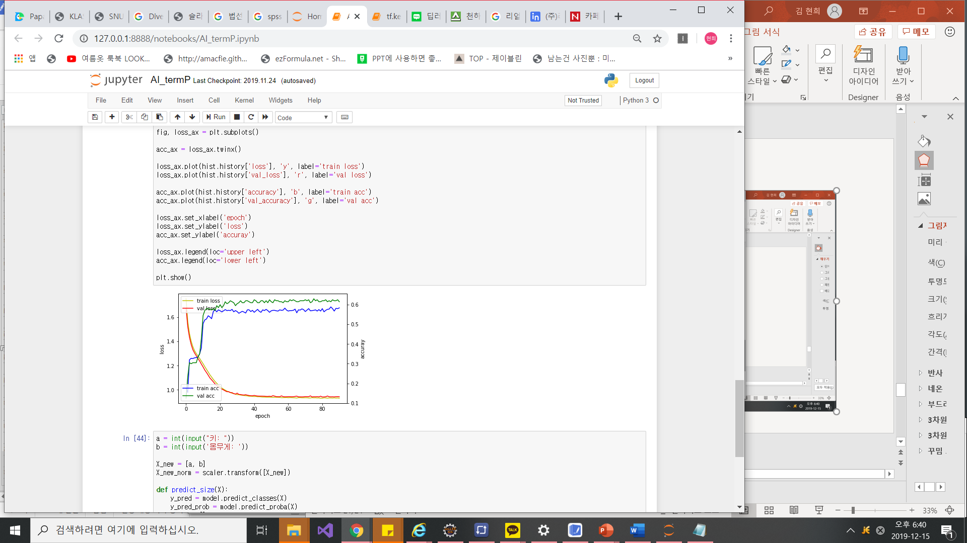
3. 딥러닝 모형 개발 및 실험
4) 학습과정 확인

Slide 18
4. 실험 결과 분석.
test_loss: 0.9920045011035123
test_acc: 0.56183743

Slide 19
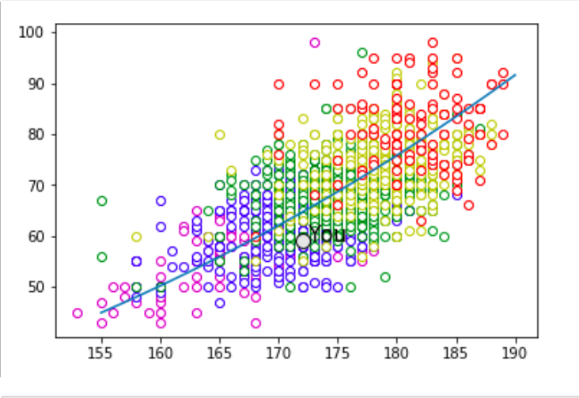
test_loss: 0.9920045011035123 test_acc: 0.56183743
4. 실험 결과 분석.
옷 사이즈 특성상 사이즈 별 겹치는 부분 존재
사람마다 느끼는 옷의 체감이 다름
=> 데이터 노이즈 발생
사람마다 느끼는 옷의 체감이 다름
=> 데이터 노이즈 발생

Slide 20
test_loss: 0.9920045011035123 test_acc: 0.56183743
5. 개선 방안 제시
“ 각 사이즈 별 적합도를 제시”
각 옷 사이즈별 적합도의 확률을 제시해주어
낮은 정확도문제를 해결

Slide 21
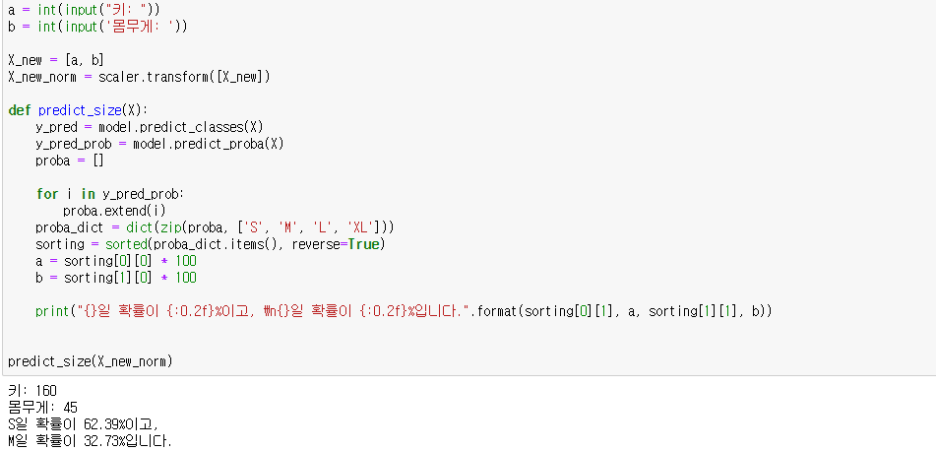
test_loss: 0.9920045011035123 test_acc: 0.56183743
5. 개선 방안 제시
“ 각 사이즈 별 가능성을 제시”
각 옷 사이즈별 적합도의 확률을 제시해주어
낮은 정확도문제를 해결

Slide 22
test_loss: 0.9920045011035123 test_acc: 0.56183743
5. 개선 방안 제시
사용자 입력데이터 변수 늘리기
01
분류 세분화
02
사이즈 별 적합도 제시
03

Slide 23
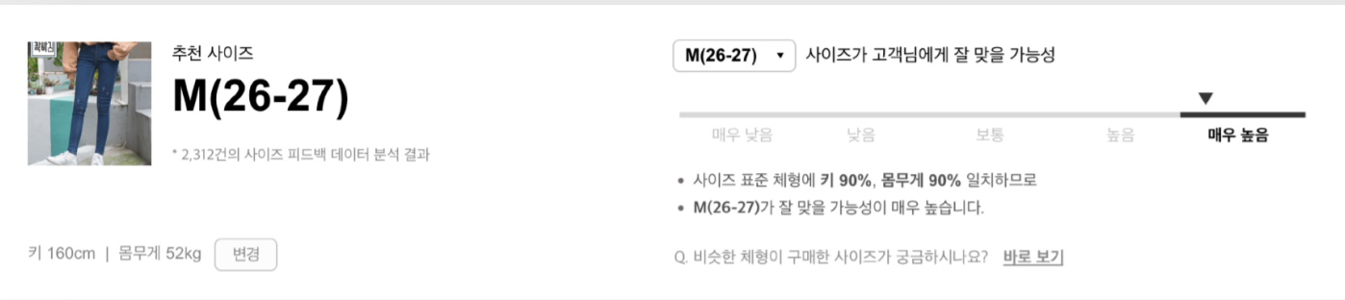
6. 프론트 표현
사이즈 별 적합도 제시
확률을 그래프로 제시하여
고객의 사이즈 선택 폭을 넓힘
자신의 신체 사이즈(키, 몸무게)를 입력하여,
가장 적합한 사이즈를 추천
=> 자신의 신체 사이즈와 비슷한 사람의 후기를 일일이 찾아다닐 필요x

Slide 24
THANK
YOU
more information

